Slide 1
新たなカリキュラムによる相談支援従事者現任研修
講義・演習

Slide 2
現任研修の構造
資料１
獲得目標
①相談支援の基本的業務を確実に実施できる。
②チームアプローチ（多職種連携）の理論と方法を理解し、実践の中でチームアプローチが実践できる。
③コミュニティワーク（地域とのつながりやインフォーマルの活用等）の理論と方法を理解し、実践できる。
地域を基盤としたソーシャルワーク
１
ガイダンス
講義１
福祉制度の動向
講義２
個別相談支援
講義３
チームアプローチ
講義４
コミュニティワーク
講義５
スーパービジョン
２
個別相談支援講義（実演）
事例報告
① | ② | ③
④ | ⑤ | ⑥
インターバル整理
セルフチェック
セルフチェックの報告、事例の概要報告、③への課題の確認
基幹相談支援センター等にてチームで検討する（インターバル）
３
チームアプローチ講義（実演）
事例報告
① | ② | ③
④ | ⑤ | ⑥
事例選出
①
インターバル整理
セルフチェック
基幹等で検討したことの報告の中で②事例選び、さらにチームアプローチの視点で検討する
基幹相談支援センター等にて自立支援協議会の参加等体験（インターバル）
４
コミュニティワーク講義（実演）
模擬GSV
事例検討
①
ヒアリングシートの再記入
インターバル報告
相談支援における地域支援について
終了証
ヒアリシートは主任相談支援専門員の業務の参考として活用

Slide 3
ガイダンス
（研修受講ガイダンス）は、現任研修における獲得目標や４日間の研修の内容を理解して受講してもらうことが目的として説明を行います。
（１日目）に地域を基盤としたソーシャルワークを理解するため、講義を中心としたものから、（２日目以降）は個別相談支援、チームアプローチ（多職種連携）、コミュニティワークについての演習を中心に研修を行います
（インターバル）相談支援専門員は、経験を積み重ねても自己の振り返りが必要な業務であるが、日常業務に追われてしまい、そのような機会を得ることが難しい状況にある。また、自らの支援について他者から助言・指導を受ける機会が少ないことから、助言等を期待して研修を受講される方も多い。そのため、研修時に自己の振り返りと他者からの助言・指導を受ける機会を設け、さらに研修の合間にインターバルを取り入れ、基幹相談支援センター等に出向いて実地研修（OJT)を組み入れることで研修後も継続して助言等が受けられる場面を作ることが目的です。インターバルでの取り組み内容について書式４、５に記載し提出します。

Slide 4
獲得目標
①相談支援の基本的業務を確実に実施できる。【意思決定（支援）を通して生きがいや自己肯定感を高める支援（ストレングス）、相談支援の技術と能力の獲得】
②チームアプローチ（多職種連携）の理論と方法を学び、実戦においてチームアプローチが展開できる。【チームアプローチ（多職種連携）を実践するための技術と能力の獲得】
③コミュニティワーク（地域とのつながりやインフォーマルサービスの活用、社会資源の開発等）の理論と方法を理解し、実践できる。【地域に即して相談支援の実践力の獲得】
④グループスーパービジョンの理論と方法を学び、実践事例を用いてグループスーパービジョンを体験することで、自らの支援について助言・指導を受けることの重要性を理解するとしている

Slide 5
研修の進め方（２日目）
２日目の個別相談支援は、最初に研修のガイダンスを行い、２日目の獲得目標や内容等の説明を行います。
講義は１日目の内容をもとに、事例を通して相談支援のプロセスや意志決定支援、セルフチェックリストの記入の仕方の講義を行います。
演習は、ここでの講義を踏まえ、事前課題（書式１）の報告及び検討、インターバル期間中に行う課題の整理・抽出したものをファシリテーターから助言を得ます。
最後に自己業務の振り返りとしてセルフチェックを記入します。２日目終了後、１ヶ月程度インターバル期間とし、演習で整理された課題を基幹相談支援センター等での協議を踏まえ実施してくる。

Slide 6
研修の進め方（３日目）
３日目のチームアプローチ（多職種連携）は、最初に研修ガイダンスを行い、３日目の獲得目標や内容等の説明を行います。
講義は１日目の内容をもとに、事例を通して担当者会議の開催やチームアプローチ（多職種連携）の際の支援目的の共有、セルフチェックリストの記入の仕方等の講義を行います。
演習では、インターバル時の実践報告をした後に講義を踏まえて事前課題（書式１）の検討を行い、次のインターバル期間中に行う内容を整理、最後に自己業務の振り返りとしてチェックシートの記入と共有、４日目に使用する代表事例を選出します。
３日目終了後、１ヶ月程度インターバル期間とし、演習で整理された相談支援体制や自立支援協議会の状況を基幹相談支援センター等で確認してきます。

Slide 7
研修の進め方（４日目）
４日目のコミュニティワークは、最初に研修ガイダンスを行い、４日目の研修の獲得目標や内容等の説明を行います。
講義は１日目の内容をもとに、事例を通して地域のつながりや地域資源の活用、自立支援協議会の機能、ヒアリングシートの再記入等の講義を行います。
演習では、ここでの講義を踏まえ、代表事例に対して地域資源を活用する等の検討、その後共通事例に対して模擬グループスーパービジョンを行い、地域とのつながりを意識した支援やグループスーパービジョンの必要性等について体験します。
最後に事前課題として作成してきたヒアリングシートに対して演習で学んだことも踏まえて再チェックし、地域支援の際の必要な視点や主任相談支援専門員の役割等について考える。

Slide 8
現任研修の構造
資料１
獲得目標
①相談支援の基本的業務を確実に実施できる。
②チームアプローチ（多職種連携）の理論と方法を理解し、実践の中でチームアプローチが実践できる。
③コミュニティワーク（地域とのつながりやインフォーマルの活用等）の理論と方法を理解し、実践できる。
１
２
３
４
２
個別相談支援講義（実演）
事例報告
① | ② | ③
④ | ⑤ | ⑥
インターバル整理
セルフチェック
セルフチェックの報告、事例の概要報告、③への課題の確認
基幹相談支援センター等にてチームで検討する（インターバル）
３
チームアプローチ講義（実演）
事例報告
① | ② | ③
④ | ⑤ | ⑥
事例選出
①
インターバル整理
セルフチェック
基幹等で検討したことの報告の中で②事例選び、さらにチームアプローチの視点で検討する
基幹相談支援センター等にて自立支援協議会の参加等体験（インターバル）
４
コミュニティワーク講義（実演）
模擬GSV
事例検討
①
ヒアリングシートの再記入
インターバル報告
相談支援における地域支援について
終了証
ヒアリシートは主任相談支援専門員の業務の参考として活用

Slide 9
個別相談支援講義
１
１日目の講義を踏まえ、事例に置き換えて説明することで、より知識を実践に結びつけること、つまりは自分の支援に置き換えて考えていくことでより専門的な理解を深めていくことを目的としている。ここでは、①インテーク・アセスメント・モニタリングの方法等について、②相談支援のプロセスの中で意思決定支援がどのように行われているのか、③演習時に行うチェックシートの仕方についての講義を行う。

Slide 10
（参考）

Slide 11
演習を始めるにあたって
演習時は積極的な発言が望まれるが、研修に受講する方の経験範囲の幅が広い等から意見が一部の人に偏ってしまう恐れがあります
そのため、演習を行なう上で気をつけるべきことをまとめたグランドルール（資料５）を共有し、さらに役割シート（書式４）を使用してグループの中で進行、助言、報告者等が順番で行うなど全員参加型による演習が行えるよう工夫が必要になります

Slide 12
（参考）グランドルール

Slide 13
（参考）役割シート

Slide 14
演習：事例報告・検討
２
書式１を用いて事例報告を行い、支援の検討や助言等を受ける。事例報告の際は、①事例の概要、検討課題、アセスメント状況、支援経過を報告、②意思決定支援の確認や検討課題に対して支援内容の妥当性を検討します。

Slide 15
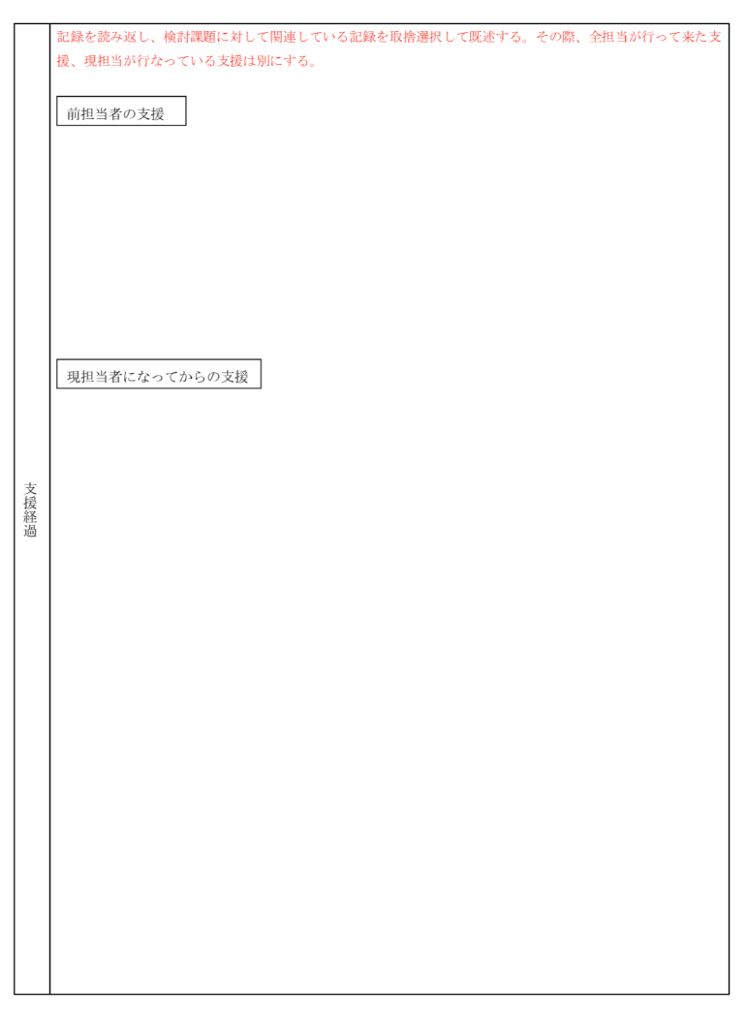
（参考）事例報告・検討書式
＊記入方法は1日目のガイダンスで説明

Slide 16
実演
事例報告・検討の実演を見ていただきます。
事例報告・検討事例を参照

Slide 17
演習・インターバル整理（書式５）
３
インターバルで行う課題整理については、事例報告・検討での助言を参考にしながら整理します。その際、複数出た助言に対して優先順をつけるなどして、実際に行えるものを選んで記入することがポイントです。
漠然とした整理だとインターバル時に何を行うかが不明確になってしまうため、支援の課題の整理に当たってはファシリテーターから助言・同意を行います。
現任研修終了後も地域で協議できる体制を構築するため、インターバル時は基幹相談支援センター等で協議することが望ましい。

Slide 18
演習：セルフチェック（書式７）
４
セルフチェックシートの記入は、講義や演習での内容に留意し、日頃の業務に照らし合わせて自己の振り返りを行うことが目的です。
事例に対して（または普段の相談支援に対して）できたかどうかではなく、自身の相談支援の特徴を把握し、日常業務に役立てることを目的としているため、深く考えてじっくりチェックするよりも気軽に行ってください。
今後の相談支援の専門性を高めるために他の研修を受講することが必要等の新たな気づきを得られることがポイントです。

Slide 19
（参考）書式（書式５・７）
インターバル書式
セルフチェックシート（個別相談支援）

Slide 20
現任研修の構造
資料１
獲得目標
①相談支援の基本的業務を確実に実施できる。
②チームアプローチ（多職種連携）の理論と方法を理解し、実践の中でチームアプローチが実践できる。
③コミュニティワーク（地域とのつながりやインフォーマルの活用等）の理論と方法を理解し、実践できる。
１
２
３
４
３
チームアプローチ講義（実演）
事例報告
① | ② | ③
④ | ⑤ | ⑥
事例選出
①
インターバル整理
セルフチェック
基幹等で検討したことの報告の中で②事例選び、さらにチームアプローチの視点で検討する
基幹相談支援センター等にて自立支援協議会の参加等体験（インターバル）
４
コミュニティワーク講義（実演）
模擬GSV
事例検討
①
ヒアリングシートの再記入
インターバル報告
相談支援における地域支援について
終了証
ヒアリシートは主任相談支援専門員の業務の参考として活用

Slide 21
チームアプローチ（多職種連携）講義
１
１日目の講義で行われた連携やチームの定義の再確認の他、事例を通してチームアプローチの展開やチームでの意思決定支援、セルフチェックシートのポイント、担当者会議（ケア会議）の進め方等の説明を行います。
利用者への支援が個別支援だけではなく、多職種で連携して行われることの理解を深めることを目的としています。ここでも事例を通して説明を行うことで、知識と実践を結びつけることを強く意識している。

Slide 22
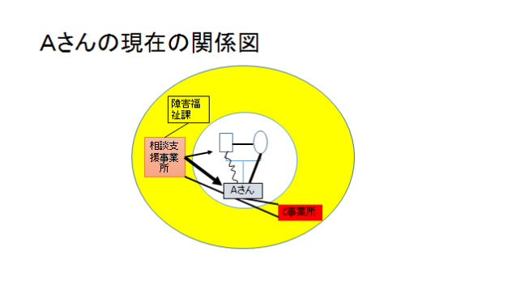
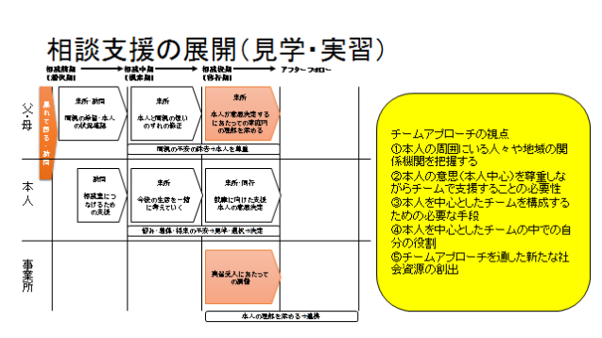
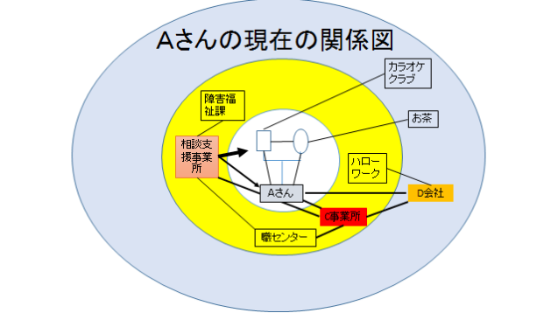
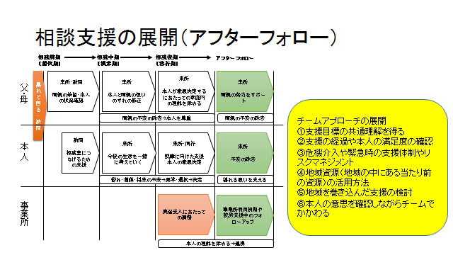
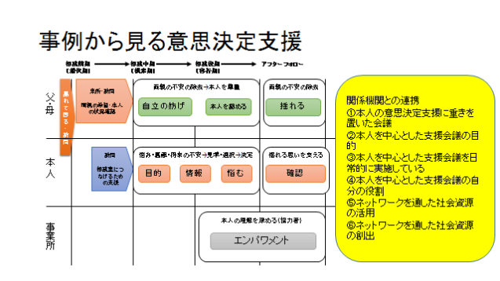
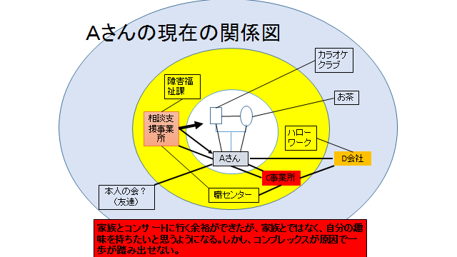
（参考）

Slide 23
演習：事例報告・検討
２
書式５を用いて、インターバル期間中に行われたことの報告し共有します。
次に、事前課題（書式１）のエコマップを通してチームアプローチの状況や多職種連携の手続き手順、チーム支援での共通目標の立て方（チームにおける意思決定支援も含む）について報告・検討します。その際、既存の社会資源だけではなく地域資源の活用の可能性にも焦点を当てて、チームアプローチの視点にたって検討していきます。
検討に当たっては個別支援を中心にならないよう注意が必要です。チームアプローチの視点にたって検討が行われるようファシリテーターは注意して進めることが求められます。
4日目の演習で行う代表事例を選出。

Slide 24
演習：インターバル整理（書式６）
３
インターバルで行う支援について、①相談支援体制（基幹・委託・指定の役割や相談支援連絡会の開催状況、事例検討会の有無等）、②自立支援協議会の運営状況や今までの効果等について、基幹相談支援センター等に行って調べてくる内容について整理します。
受講者が相談支援を行う上で知っておく必要のあるものであり、具体的に何を確認してくるかを抽出します。
２日目同様に漠然とした整理だとインターバル時に何を行うかが不明確になってしまうため、ファシリテーターが助言を行い、同意を必要とします。

Slide 25
演習：セルフチェック（書式８）
４
演習方法については、個別相談支援のセルフチェックと同じになります。
インターバル時に行う内容やセルフチェックシートについて、グループで共有する。

Slide 26
現任研修の構造
資料１
獲得目標
①相談支援の基本的業務を確実に実施できる。
②チームアプローチ（多職種連携）の理論と方法を理解し、実践の中でチームアプローチが実践できる。
③コミュニティワーク（地域とのつながりやインフォーマルの活用等）の理論と方法を理解し、実践できる。
１
２
３
４
５
４
コミュニティワーク講義（実演）
模擬GSV
事例検討
①
ヒアリングシートの再記入
インターバル報告
相談支援における地域支援について
終了証

Slide 27
講義：コミュニティワーク
１
１日目の講義を踏まえ、事例を通して障害者が地域資源を当たり前のように利用していくことで地域との結びつきが広がっていくことや、個別課題を地域課題として捉え、自立支援協議会での検討プロセスや効果などの理解を深めることを目的として行います。
ここでも事例を通して説明を行うことで、知識と実践を結びつけることを強く意識しています。

Slide 28
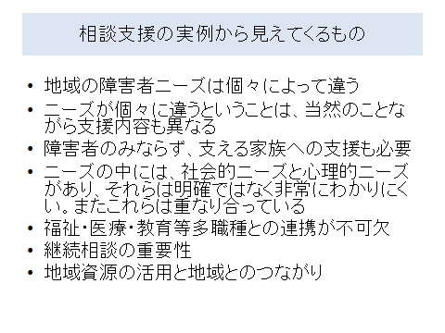
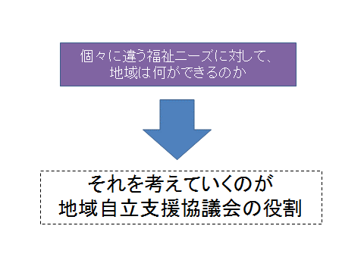
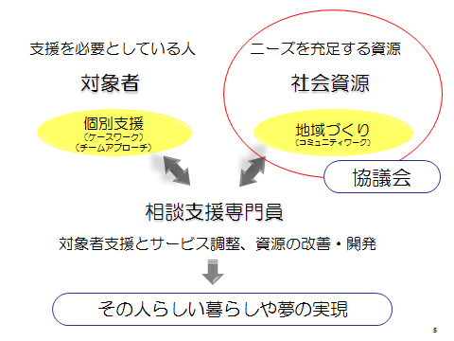
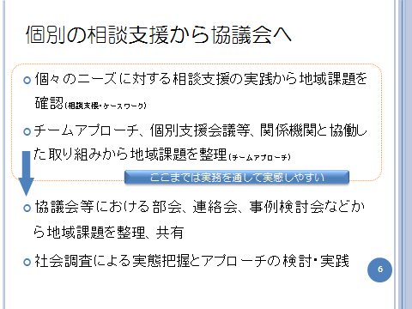
（参考）

Slide 29
演習：模擬GSV
２
共通事例を用いて模擬グループスーパービジョンを行います。
ここでは、福祉サービスだけでは解決しないニーズを取り上げ、地域の中にある当たり前の地域資源を活用することで生活の幅が広がり、地域作り（コミュニティワーク）の第一歩になることの理解を深めていきます。
グループスーパービジョンの手法はいくつかあるますが、ストレングスモデルにおける構造化されたグループスーパービジョンを紹介し、GSVの雰囲気や効果を体験します

Slide 30
講義・実演
ストレングスモデルにおけるGSVの説明を行った後、模擬グループスーパービジョンを見ていただきます。
共通事例の作成は、サービス等利用計画を作成後、福祉サービスを利用したが、福祉サービスでは解決しないニーズが分かり、ストレングスモデルによるGSVを行い支援内容の検討を行ったところ、地域資源を活用することで生活の幅が広がり、生活の質が高まったという事例（模擬GSV事例・ストレングスアセスメント事例資料を参照）

Slide 31
演習：事例報告・検討
３
３日目に選出された代表事例に対して、模擬グループスーパービジョンを参考にして地域資源を活用した具体的な支援方法について検討します。
ここではストレングスアセスメント票（１日目の研修を受けて３日目に提出、書式３）を使用します。
障害者の生活は福祉サービスの中だけで生活しているのではなく、福祉サービスを利用しながらも隣人との関係や地域資源を活用することで生活の質が高まります。
生活の中に地域とのつながりがとても大事である事を事例検討を通して理解する他、地域資源を活用する等の支援がコミュニティワークの第一歩であることを理解します。

Slide 32
（参考）ストレングスアセスメント票
ストレングスアセスメント票は、1日目のガイダンスで記入方法を説明し、作成してもらいます。
ストレングスアセスメントは、アセスメントの一部であることが前提となります。

Slide 33
演習：ヒアリングシート（書式２）
４
事前に記入されたヒアリングシートに対して、研修全体の内容を留意して再記入を行います。
地域支援に必要な事柄等についての理解を深め、主任相談支援専門員に求められる役割を理解し、相談支援専門員のキャリアアップにつなげていくことが目的です。
ヒアリングシートの記入は1日目のガイダンスの中で説明します。

Slide 34
演習：まとめ
５
インターバルで行なってきた内容、ヒアリングシートを踏まえ、地域を基盤としたソーシャルワークを行う上で、相談支援専門員における技術や地域支援の展開、相談支援体制、協議会の役割等について考える。

